Slide 1
基于视频和音频的实时面部动画技术
胡彬

Slide 2
引言
近年来实时面部追踪和表情捕捉技术发展迅速，表情驱动的面部动画在很多领域都能被大众使用，比如远程通讯，电脑游戏，培训和其他在线互动等。

Slide 3
现有方法的不足
现有的实时面部动画模拟方法一般都是只基于音频或者只基于视频来实现，这些方法在一些特定环境下不能准确重建嘴型，比如面部有遮挡或使用者有大幅度头部摇晃或者背景嘈杂等情况。

Slide 4
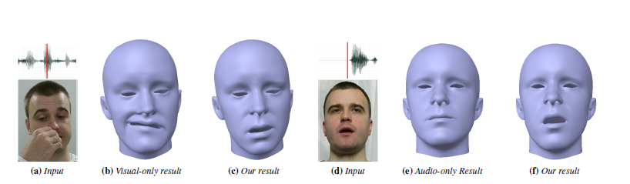
作者的方法
这篇文章的作者提出了一种结合视频和音频信息来更精确地重建三维嘴型的方法，如下图所示，是其方法与只基于视频或音频来重建三维嘴型的方法的比较。
图a-c显示了在嘴部有遮挡的情况下，结合音频视频方法来重建嘴型与只基于视频方法来重建嘴型的区别。
图d-f显示了在用户嘴部有动作但未说话的情况下，结合音频视频方法来重建嘴型与只基于音频方法来重建嘴型的区别。

Slide 5
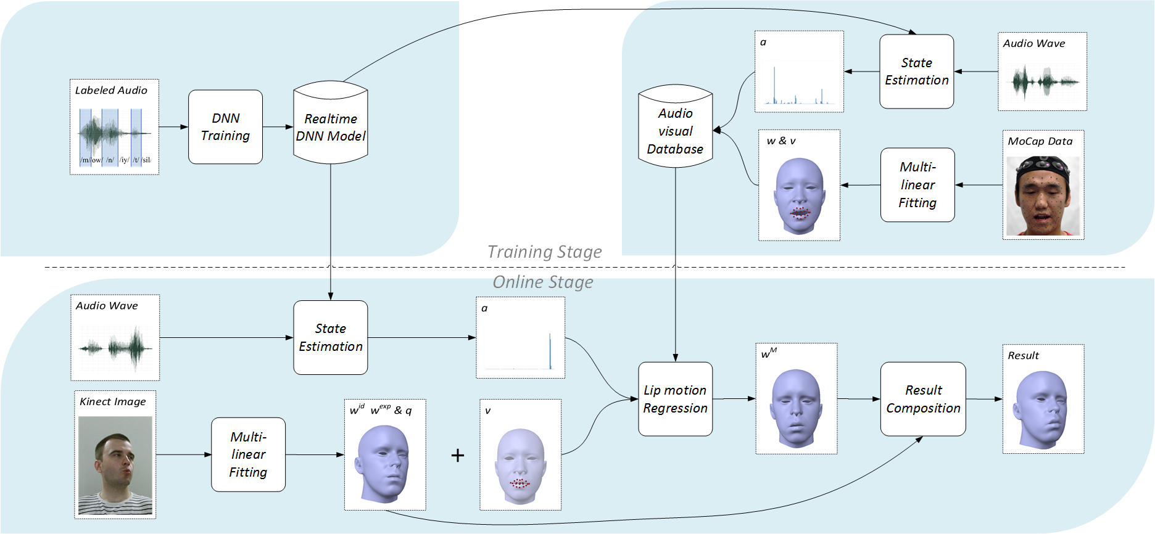
方法综述
该方法主要包含offline training（线下机器学习）和online tracking（线上面部表情追踪）两个阶段。如下图所示，

Slide 6
offline training
这个阶段主要包含两个步骤，第一个是实时DNN（Deep Neural Network ，深度神经网络）模型的训练，第二个是音频-视频数据库的建立。
DNN模型使用一种特定的训练集来完成训练，之后可以使用它来评估音频输入的PSPP（phoneme state posterior probabilities），采用向量a来表示，并用它作为音频-视频数据库中的音频数据。
至于视频数据，作者选取表演者嘴部区域的N个顶点，并采用一种多线性模型来合成一个嘴唇表现向量v，来作为视频数据。
为了完成数据库的数据录入，会请一个表演者说很多经过设计的句子，这些句子包含了英语语言中大部分的发音变化，在表演者说话时，系统录入音频视频数据，并采用DNN模型来获得向量a，采用多线性模型来获得向量v，同时，还要在表演者面部放置稠密的标记，然后采集这些标记数据并应用多线性模型获得嘴部协同因子向量w，它表示表演者的嘴型。
这样，数据库中每个向量a和v就会有一个对应的向量w。

Slide 7
online tracking
线上追踪部分一共包含四个组件，分别是视觉追踪组件、音频处理组件、嘴唇动作回归量组件以及结合组件。
先根据使用者在无表情的状态下确定面部特征，然后让用户开始说话，使用视觉追踪组件捕捉面部表情以及嘴唇表现向量v。
使用音频处理组件得到PSPP向量a。
根据向量a和v，嘴唇动作回归量会根据数据库来精确重建嘴部协同因子向量w。
最后，结合组件结合w和视觉追踪组件捕捉到的表情来重建面部结构。

Slide 8
方法的不足
这个系统有几个不足的地方。首先，有种线上实时更新面部动画的系统是可以提升系统精确性的，但是作者并没有采用。其次，作者假设音频和嘴型之间的关联是用户独立的，因此在提取用户独立的视频和音频特征后，对于任意的用户作者都可以从数据库中一个特定的人那里合成结果。然而，不同的人在说同样的话时仍然有他们自己的特点，作者的技术忽略了这点。再次，作者没有考虑人们说话的时候表情与嘴型之间的关联，所以作者使用的数据库记录的是一个中性表情。但在理论上，在建立语音和嘴型之间的联系时包含表情时更加合理的。最后，作者的系统在嘴唇回归量中综合考虑了音频和视频可信度，相比单单依靠音频或者视频得出的面部动作捕捉要更加健壮。然而，当这两种信号都处于低可信度时，作者的系统不能给出一个正确的结果，比如当用户没有说话且有大面积的遮挡的时候。

Slide 9
总结
作者提供了一个实时捕捉三维面部表现的面部追踪和动画系统。在一个基于数据驱动的嘴唇回归量上，这个系统可以结合视频和音频信息来重建更精确的三维嘴型。

Slide 10
谢谢大家

